Slide 2
Hören ist die Voraussetzung und Grundlage zum Gehorsam
Jesus sagt zu seinen Jüngern | Mk 4,24 | "Seht zu, was ihr hört!" | -> Gottes Massstäbe Wir sollen uns an die Massstäbe Gottes halten, die wir in Seinem Wort finden. Weltliche Dinge schwächen unseren Appetit auf das Wort Gottes.
 | LK 8,18 | "Seht nun zu, wie ihr hört!" | -> Herzenszustand Hier spricht der HERR unseren Herzenszustand an. Es ist nicht gleichgültig, wie wir Sein Wort hören. Wenn wir es willig, aufmerksam und freudig aufnehmen, wird es in unserem Leben Frucht bringen.

Slide 3
Hören ist die Voraussetzung und Grundlage zum Gehorsam
Jesus sagt zu seinen Jüngern | Mk 4,24 | "Seht zu, was ihr hört!" | -> Gottes Massstäbe Wir sollen uns an die Massstäbe Gottes halten, die wir in Seinem Wort finden. Weltliche Dinge schwächen unseren Appetit auf das Wort Gottes.
 | LK 8,18 | "Seht nun zu, wie ihr hört!" | -> Herzenszustand Hier spricht der HERR unseren Herzenszustand an. Es ist nicht gleichgültig, wie wir Sein Wort hören. Wenn wir es willig, aufmerksam und freudig aufnehmen, wird es in unserem Leben Frucht bringen.

Slide 4
Das Wort des HERRN bei Esra (13x) und Nehemia (22x)
Esra 1,1 | Rückkehr nach dem Wort Gottes - Erfüllung | "Und im ersten Jahr des Kyrus, des Königs von Persien, erweckte der HERR, damit das Wort des HERRN aus dem Mund Jeremias erfüllt wurde, …"
3,2 | Bau des Tempels - Vorbild
6,18 | Gottesdienst - Gebot | "Und sie stellten die Priester nach ihren Gruppen auf und die Leviten nach ihren Abteilungen zum Dienst Gottes in Jerusalem, nach der Vorschrift des Buches des Mose."
7,10 | Das Leben nach dem Wort - Gehorsam
7,12 | Die Kraft des Wortes Gottes - Kraft Gottes/ sein Zeugnis
9,4 | Die Furcht des Volkes - Ehrfurcht | "Und zu mir versammelten sich alle, die zitterten vor den Worten des Gottes Israels …"
10,5 | Der Eid auf das Wort Gottes - Ernsthaftigkeit

Slide 5
Nehemia 8,1 | Das Volk versammelt sich wie ein Mann vor dem Wassertor - Versammeln
8,3 | Das Gesetz wurde vorgelesen vom Morgen bis am Mittag. "Und die Ohren des ganzen Volkes waren auf das Buch des Gesetzes ⟨gerichtet⟩." - Ausrichten
8,5 | Ehrfurcht vor dem Gesetz des HERRN - Ehrfurcht
8,8 | Sie legten dem Volk das Gesetz aus - Auslegen / Belehren
8,13 | Die Leiterschaft wollte mehr vom Gesetz verstehen - Einsicht
8,18 | Jeden Tag wurde aus dem Gesetz vorgelesen - Jeden Tag
9,3 | Das Gesetz wurde vorgelesen, dann wurde über ihre Verfehlungen Busse getan und dies führte sie ins Gebet - Umsetzten
13,1 | Das Volk sucht Antworten im Gesetz Mose - Das Wort Gottes hat Antworten

Slide 6
Nehemia | Sein Auftrag
Nehemia war kein König wie Serubbabel, kein Priester wie Jeschua und Esra, sondern ein ganz normaler Mann, ein Laie. Dennoch war Nehemia der Mundschenk des persischen Königs Arthasasta.
Der HERR kann und möchte alle gebrauchen, wir sind als Gläubige ein königliches Priestertum und erlöst um zu dienen!

Slide 7
Nehemia | Sein Auftrag
ca. 1500km

Slide 8
Nehemia | Sein Auftrag
"Geschichte Nehemias, des Sohnes Hachaljas. Und es geschah im Monat Kislew des zwanzigsten Jahres, als ich in der Burg Susa war, 2 da kam Hanani, einer von meinen Brüdern, er und einige Männer aus Juda. Und ich fragte sie nach den Juden, den Entkommenen, die von den Gefangenen übrig geblieben waren, und nach Jerusalem." (1,1-2)

Slide 9
"Und ich kam nach Jerusalem und war drei Tage dort. 12 Und ich machte mich in der Nacht auf, ich und wenige Männer mit mir; ich hatte aber keinem Menschen mitgeteilt, was mein Gott mir ins Herz gegeben hatte, für Jerusalem zu tun; und kein Tier war bei mir, außer dem Tier, auf dem ich ritt. 13 Und ich zog in der Nacht durchs Taltor hinaus auf die Drachen-Quelle zu und zum Misttor; und ich besichtigte die Mauern Jerusalems, die niedergerissen, und seine Tore, die vom Feuer verzehrt waren. 14 Und ich zog hinüber zum Quellentor und zum Königsteich, und es war kein Platz zum Durchkommen für das Tier, das unter mir war. 15 Und ich zog in der Nacht das Tal hinauf und besichtigte die Mauer, und ich kam wieder durchs Taltor herein und kehrte zurück." (2,11-15)

Slide 10
"Die Vorsteher wussten aber nicht, wohin ich gegangen war und was ich tat; denn ich hatte den Juden und den Priestern und den Edlen und den Vorstehern und den Übrigen, die das Werk taten, bis dahin nichts mitgeteilt.
17 Und ich sprach zu ihnen: Ihr seht das Unglück, in dem wir sind, dass Jerusalem wüst liegt und seine Tore mit Feuer verbrannt sind. Kommt und lasst uns die Mauer Jerusalems wieder aufbauen, damit wir nicht länger zum Hohn sind! 18 Und ich teilte ihnen mit, dass die Hand meines Gottes gütig über mir gewesen war, und auch die Worte des Königs, die er zu mir geredet hatte. Da sprachen sie: Wir wollen uns aufmachen und bauen! Und sie stärkten ihre Hände zum Guten." (2,16-18)

Slide 11
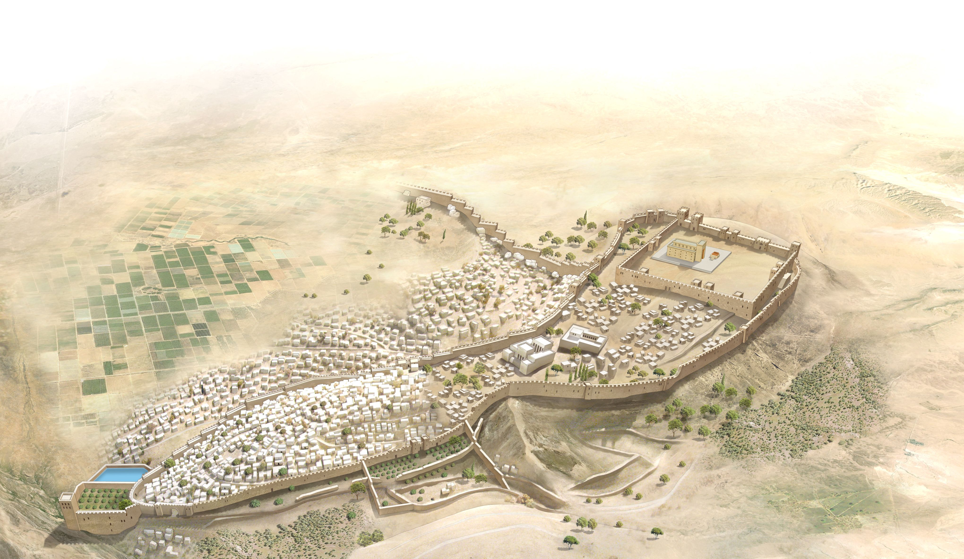
"Der HERR ist mein Fels und meine Burg und mein Retter, mein Gott, mein Hort, bei dem ich mich berge, mein Schild und das Horn meines Heils, meine Festung." (Ps 18,3)

Slide 12
Miteinander Gemeinde bauen
Alle arbeiten mit, Goldschmiede, Salbenmischer, Töchter (3,8.12)
jeder an seinem Werk (4,15)
"Ihm zur Seite besserte Ussiel aus, der Sohn Harhajas, die Goldschmiede waren. Und ihm zur Seite besserte Hananja aus, von den Salbenmischern." (3,8)
"Und daneben besserten die Tekoïter aus. Aber die Vornehmen unter ihnen beugten ihren Nacken nicht zum Dienst für ihren Herrn." (Neh 3,5)

Slide 13
Miteinander Gemeinde bauen
Alle arbeiten mit (Goldschmiede, Salbenmischer, Töchter) (3,8.12)
jeder an seinem Werk (4,15)
mit Gebet (4,3)
"Da beteten wir zu unserem Gott und stellten aus Furcht vor ihnen Tag und Nacht Wachen gegen sie auf." (4,3)

Slide 14
Miteinander Gemeinde bauen
Alle arbeiten mit (Goldschmiede, Salbenmischer, Töchter) (3,8.12)
jeder an seinem Werk (4,15)
mit Gebet (4,3)
mit Mut zur Arbeit (4,6)
mit Waffen und Wachen (4,10.17)
rund um die Uhr (4,15-16)
"So arbeiteten wir an dem Werk, und die Hälfte von ihnen hielt die Lanzen vom Aufgang der Morgenröte an, bis die Sterne hervortraten." (Neh 4,15)

Slide 15
Nehemia | Ein Mann des Gebets
Nehemia betet, als er von seinem Bruder Hanani die Nachricht über den Zustand der Mauern Jerusalems erhält. | 1,5-11
Als der König ihn fragte, um was er bitte. | 2,4
In den Schwierigkeiten seiner Aufgaben. | 4,3; 6,9.14;13,29
In seiner Arbeit als Reformator. | 5,19;13,14.22.31
Stossgebete: 2,4; 4,3; 5,19; 6,9.14; 13,14.22.29.31
"Und der König sagte zu mir: Um was also bittest du? Da betete ich zu dem Gott des Himmels" (2,4)

Slide 16
Nehemia | Ein Mann des Glaubens
"Und es geschah, als ich diese Worte hörte, setzte ich mich hin, weinte und trauerte tagelang. Und ich fastete und betete vor dem Gott des Himmels. 5 Und ich sprach: Ach, HERR, Gott des Himmels, du großer und furchtbarer Gott, der den Bund und die Gnade denen bewahrt, die ihn lieben und seine Gebote bewahren!" (Neh 1,4-5)
Der Glaube sieht die Vollendung und geht den Weg mit dem Blick auf das Ziel.

Slide 17
Nehemia | Ein Mann der Tat
"So zog ich nachts durch das Taltor hinaus, in Richtung auf die Drachenquelle und das Aschentor. Und ich untersuchte die Mauern von Jerusalem, die niedergerissen, und ihre Tore, die vom Feuer verzehrt waren." (Neh 2,12)
Der HERR braucht Männer und Frauen die im Glauben vorwärts gehen.
"Du nun, mein Kind, sei stark in der Gnade, die in Christus Jesus ist; 2 und was du von mir in Gegenwart vieler Zeugen gehört hast, das vertraue treuen Leuten an, die tüchtig sein werden, auch andere zu lehren." (2Tim 2,1-2)

Slide 18
Nehemia | Ein Mann des Kampfes
- Hohn und Verachtung (2,19)
- Zorn, Ärger und Spott (3,33)
- Streit und Kampf (4,2)
- Bosheit (6,2)
- Heuchelei (13,4-8)
"Als aber Sanballat, der Horoniter, und Tobija, der ammonitische Knecht, und Geschem, der Araber, es hörten, spotteten sie über uns und verachteten uns und sprachen: Was ist das für eine Sache, die ihr tun wollt? Wollt ihr euch gegen den König empören?" (2,19)

Slide 19
Nehemia | Ein Mann des Kampfes
"Und es geschah von diesem Tag an: Die ⟨eine⟩ Hälfte meiner jungen Männer war an dem Werk beschäftigt, und ihre ⟨andere⟩ Hälfte hielt die Speere, die Schilde und die Bogen und die Schuppenpanzer ⟨bereit⟩." (4,10)
"Und die Lastträger trugen ⟨ihre⟩ Last ⟨folgendermaßen⟩: Mit der einen Hand arbeiteten sie am Werk, während die andere die Waffe hielt." (4,11)
"Und von den Bauleuten hatte jeder sein Schwert um seine Hüften gegürtet, so bauten sie. Und der ins Horn zu stoßen hatte, war neben mir."(4,12)

Slide 20
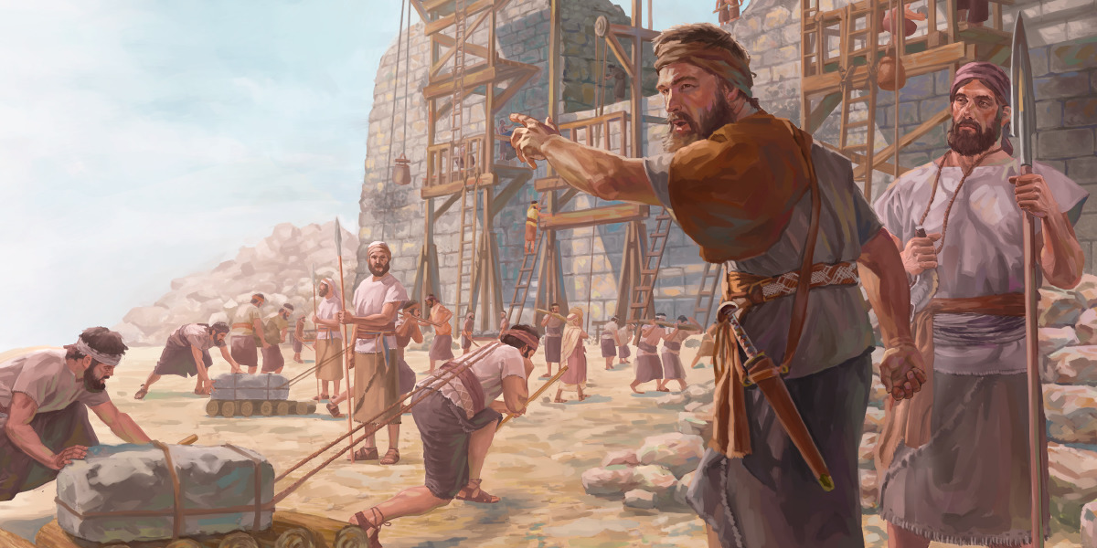
Nehemia | Ein Mann des Kampfes
"An den Ort, woher ihr den Schall des Horns hört, dorthin sammelt euch zu uns! Unser Gott wird für uns kämpfen!" (4,14)

Slide 21
Nehemia | Ein Mann des Kampfes
"An den Ort, woher ihr den Schall des Horns hört, dorthin sammelt euch zu uns! Unser Gott wird für uns kämpfen!" (4,14)
Gebet in der Gemeinde
Das Wort Gottes ermutigt uns zu beten. Welchen Stellenwert / Priorität hat das Gebet in meinem Leben.
Alles hat seine Zeit!
Lasst uns die Ernsthaftigkeit unseres Glaubensleben und der Beziehung zum Herrn, mehr und mehr vor Augen führen. Lasst uns die Zeit im Gebet, im GD, meinen Diensten usw. konzentriert, freundlich, gezielt und treu, nutzen.

Slide 22
Nehemia | Ein Mann des Kampfes
"An den Ort, woher ihr den Schall des Horns hört, dorthin sammelt euch zu uns! Unser Gott wird für uns kämpfen!" (4,14)
"So arbeiteten wir an dem Werk – die Hälfte von ihnen hielt die Lanzen bereit – vom Aufgang der Morgenröte an, bis die Sterne hervortraten." (4,15)
"Zu derselben Zeit sagte ich auch zum Volk: Jeder soll mit seinem Helfer die Nacht über innerhalb Jerusalems bleiben, sodass sie uns nachts als Wache dienen und tagsüber am Werk." (4,16)
"… wir zogen unsere Kleider nicht aus. Jeder hatte seine Waffe zu seiner Rechten." (4,17b)

Slide 23
Nehemia | Ein Mann der ein heiliges Leben lebte
"Mein Gott" (2,8.12.18; 5,19; 6,14; 7,5; 13,14.22.29.31)
… ist der Ausdruck einer Verbindung mit Gott …
Trennung von Bösem und Sündhaften …
🙏
… und zeigt sich im Vertrauen und
Gehorsam zu Ihm

Slide 24
Nehemia | Ein Mann der ein heiliges Leben lebte
Zur Ehre Gottes leben
"Wenn nun jemand sich von diesen reinigt, so wird er ein Gefäß zur Ehre sein, geheiligt, nützlich dem Hausherrn, zu jedem guten Werk bereitet." (2Tim 2,21)
Verhalten im Hause Gottes
"… wie man sich verhalten soll im Haus Gottes, das die Versammlung des lebendigen Gottes ist, der Pfeiler und die Grundfeste der Wahrheit." (1Tim 3,15b)
Mitbürger der Heiligen
"Also seid ihr nun nicht mehr Fremdlinge und ohne Bürgerrecht, sondern ihr seid Mitbürger der Heiligen und Hausgenossen Gottes," (Eph 2,19)

Slide 25
Es ist eine ernste Sache dem HERRN zu dienen und sein Wort genau zu nehmen!
Ölberg
Kidrontal

Slide 26
Schaftor (3,1)
Miphkattor
(3,31)
Tore Jerusalems
Fischtor (3,3)
Tor der alten Mauer (3,6)
Osttor
(3,29)
Rosstor (3,28)
Taltor (3,13)
Wassertor (3,26)
Misttor (3,14)
Quelltor (3,15)

